Slide 1
Кукольный театр
Презентация
Для детей старшей группы
Достоваловой Екатерины Александровны

Slide 2
Кукольный театр
Теа́тр кукол — одна из разновидностей кукольного вида пространственно -временнóго искусства, в который входят мультипликационное и не мультипликационное анимационное киноискусство, кукольное искусство эстрады и художественные кукольные программы телевидения. В спектаклях театра кукол внешность и физические действия персонажей изображаются и/или обозначаются, как правило, объёмными,

Slide 3
Куклы-актёры обычно управляются и приводятся в движение людьми, актёрами-кукловодами, а иногда автоматическими механическими или механически -электрически- электронными устройствами. В последнем случае куклы-актёры называются куклами-роботами. Следует отметить, что словосочетание «кукольный театр» является некорректным и обижает профессиональное достоинство кукольников, поскольку прилагательное «кукольный» ассоциируется с понятием «ненастоящий». Правильно говорить: «театр кукол», так, кстати, называются все профессиональные театры анимации.

Slide 4
Над чем смеётся Петрушка?
Над чем смеётся Петрушка? Он не смеётся ни над чем. В рассказе Платонова «Семён» есть слова, которые мне бы хотелось применить к определению состояния Петрушки: «Есть время в жизни, когда невозможно избежать своего счастья. Это счастье происходит не от добра и не от других людей, а от силы растущего сердца, из глубины тела, согревающегося своим теплом и своим смыслом». Это и есть состояние Петрушки.

Slide 5
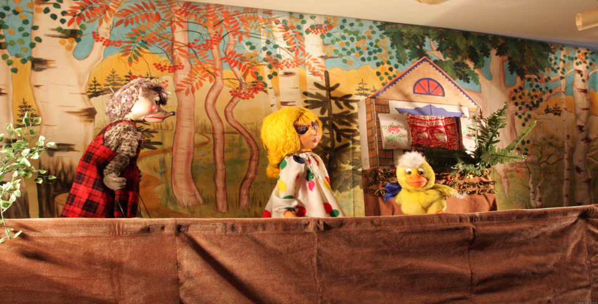
Картинки

Slide 6
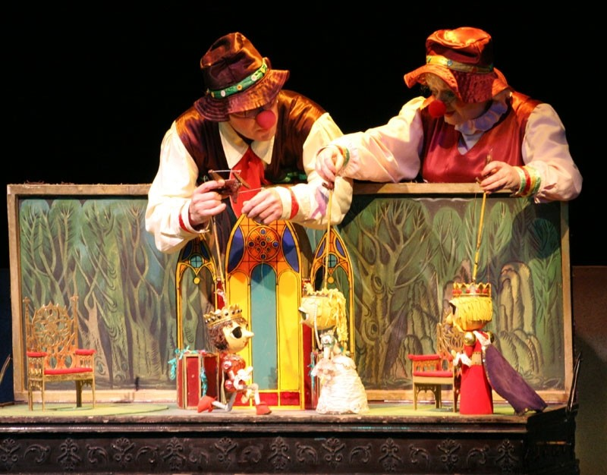

Slide 7
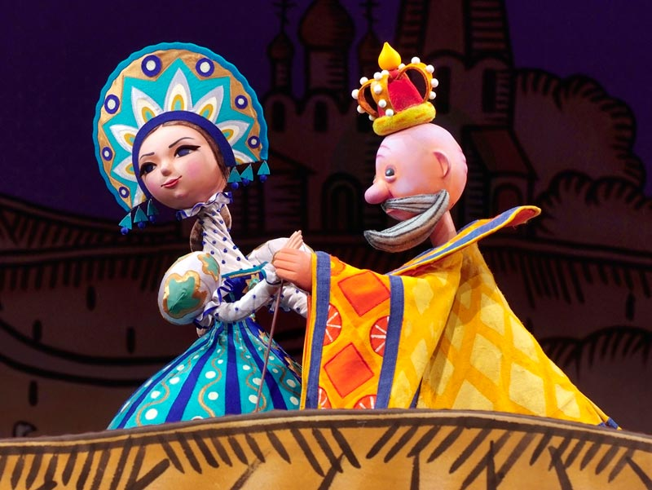

Slide 8
Спасибо за внимание

